Slide 1

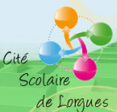


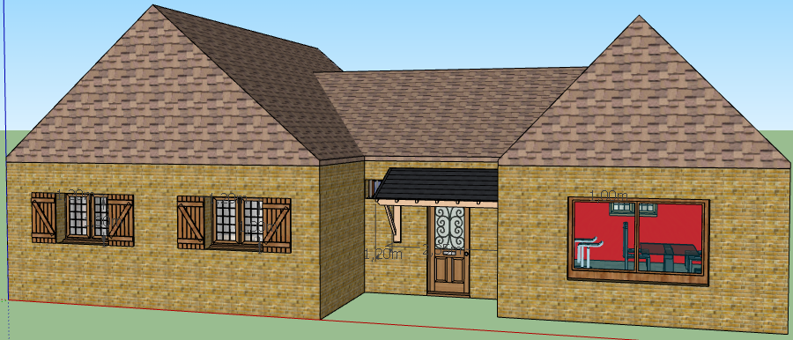
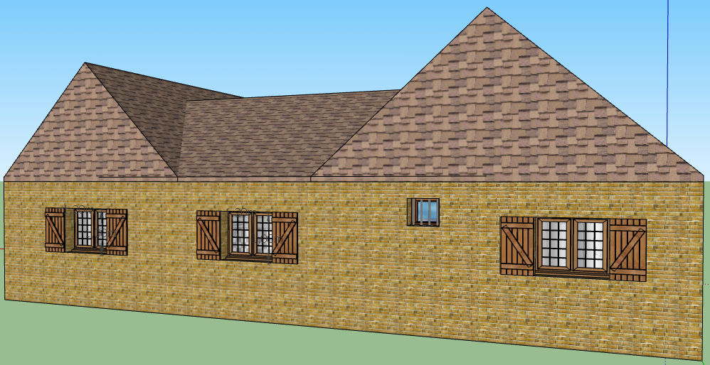
La maison, les sciences et le développement durable
DUFAYEL OSHANNA
ESTRADE Jérémy
Seconde E
Accéder à la présentation

Slide 2
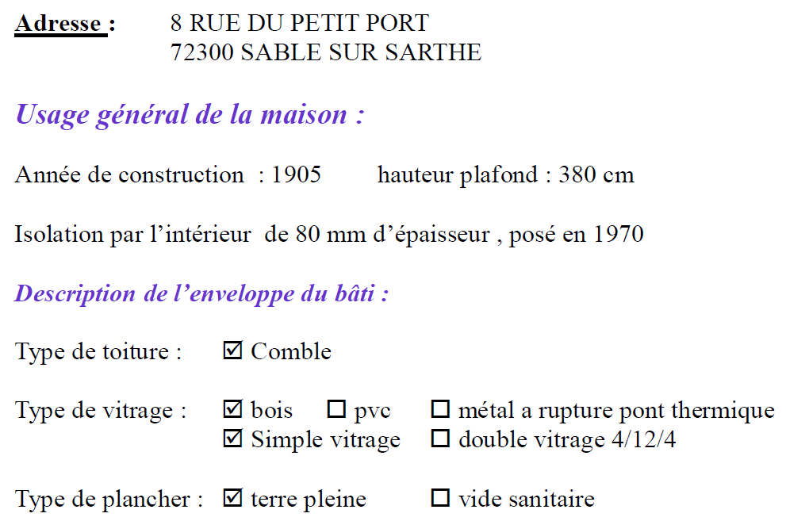
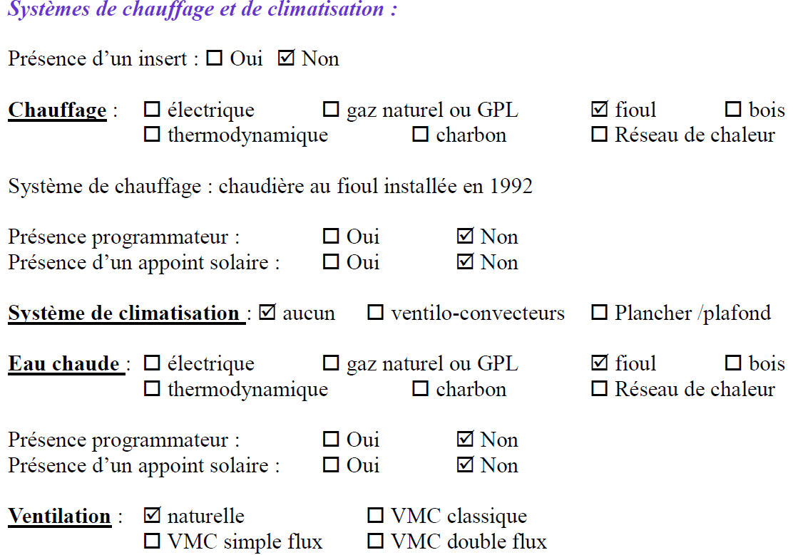
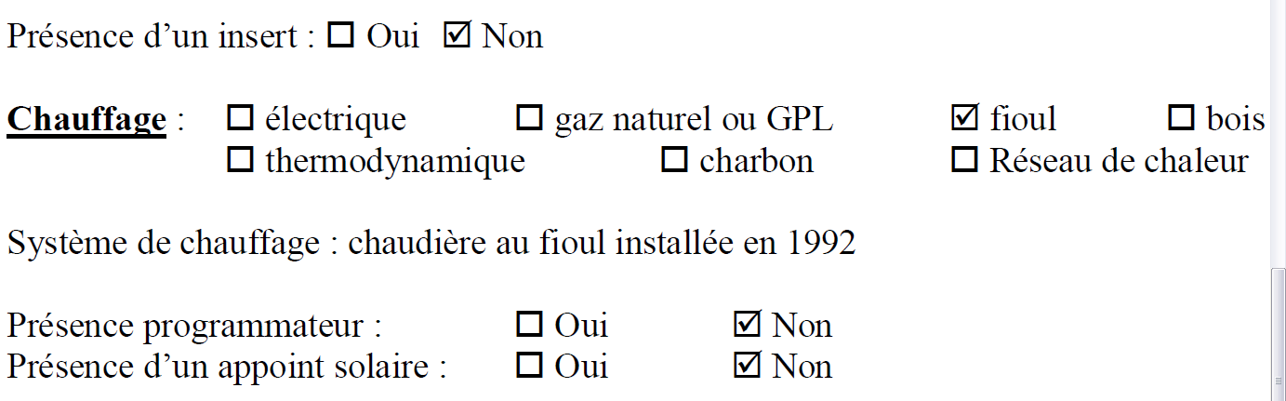
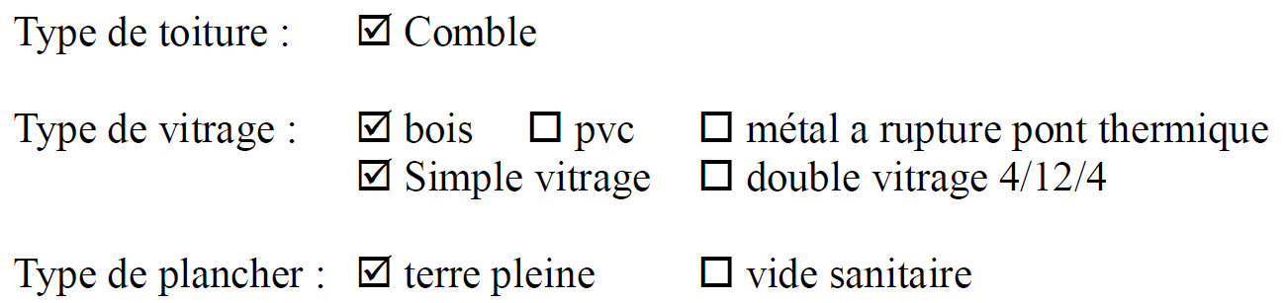
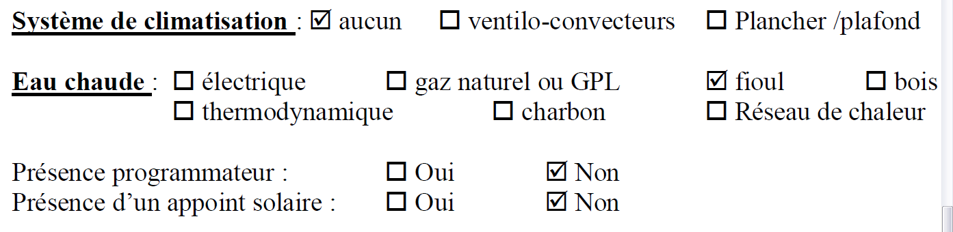
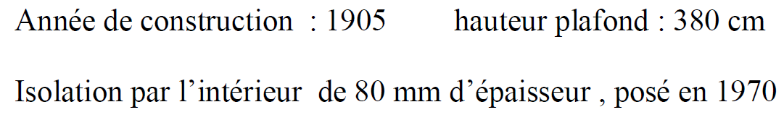
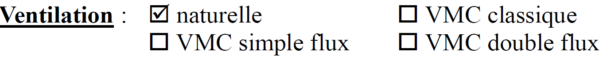
Présentation / caractéristiques
Modélisation 3D
Performances avant travaux
Travaux
Performances après travaux

Slide 3
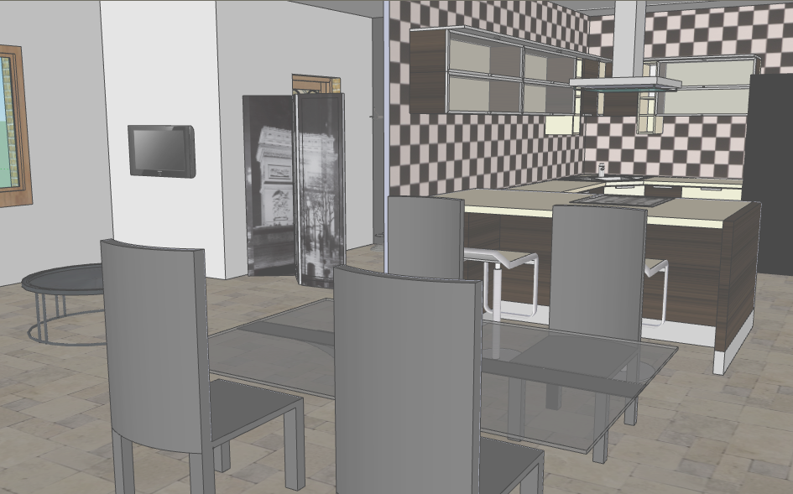
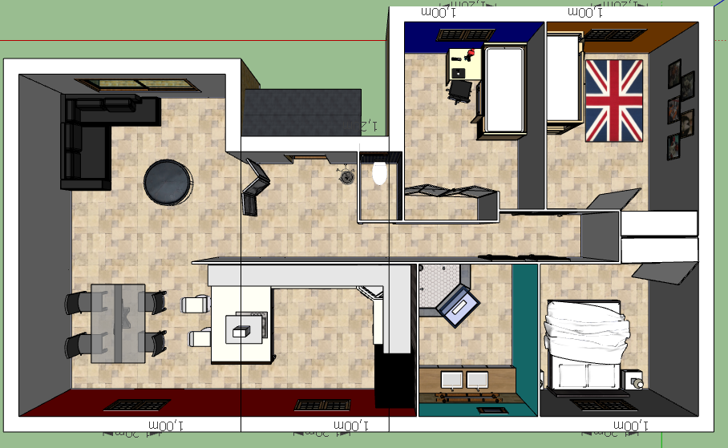
Modélisation 3D
I
Modélisation
II
III
IV
V
VI

Slide 4
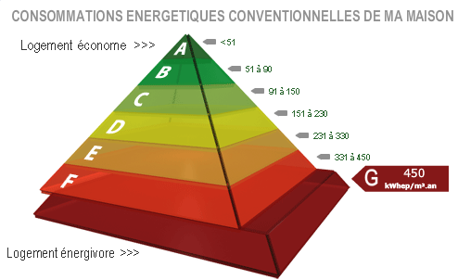
Performances avant travaux
SUITE
Votre maison peut être qualifiée comme un logement à forte consommation énergétique.
La consommation énergétique conventionne de votre maison pour le chauffage, l’eau chaude sanitaire net le refroidissement est de 887kWhep/m².an
II
Perf. Av. Travaux
I
III
IV
V
VI

Slide 5
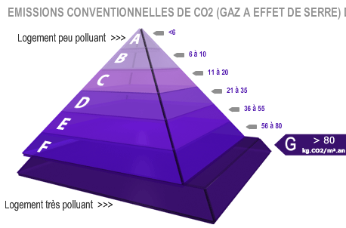
Performances avant travaux
SUITE
Votre maison peut être qualifiée comme un logement à forte émission de CO2.
Les émissions de gaz à effet de serre (CO2) conventionnelles de votre maison pour le chauffage, l’eau sanitaire et le refroidissement sont de 3++kg.CO2/m².an.
II
Perf. Av. Travaux
I
III
IV
V
VI

Slide 6
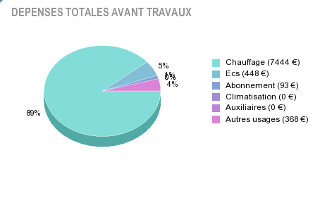
Dépenses avant travaux
Les dépenses énergétiques de votre maison pour l’ensemble des usages (chauffage, eau chaude sanitaire, ventilation, auxiliaires, refroidissements) et des abonnements sont estimés à 8 353€ TTC/an.
II
Perf. Av. Travaux
I
III
IV
V
VI

Slide 7
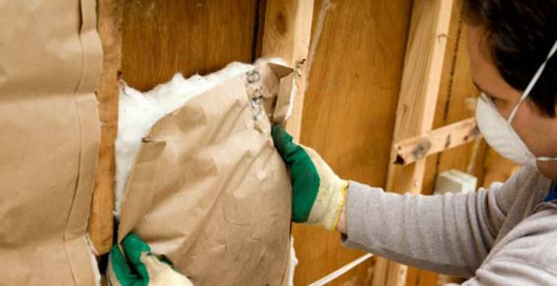
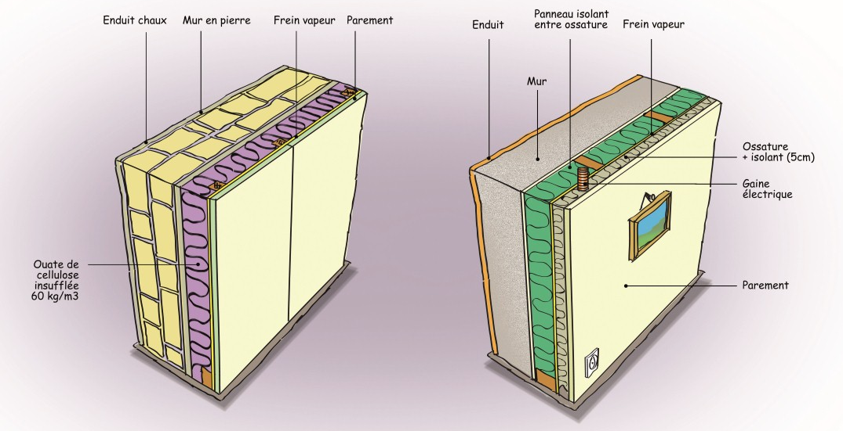
Travaux
Entre 10 000€ et 15 000€ TTC
III
Travaux
I
II
IV
V
VI

Slide 8
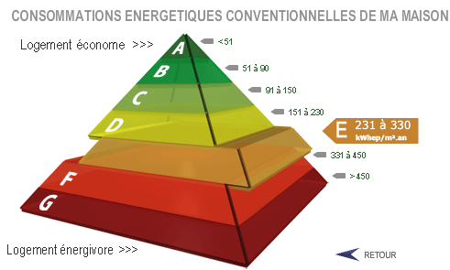
Performances après travaux
SUITE
Gains : 628 Kwhep/m².an
Votre maison peut être qualifiée comme un logement à moyenne consommation énergétique
La consommation énergétique conventionnelle de votre maison pour le chauffage, l’eau chaude sanitaire net le refroidissement est de 259kWhep/m².an
IV
Perf. Ap. Travaux
I
II
III
V
VI

Slide 9
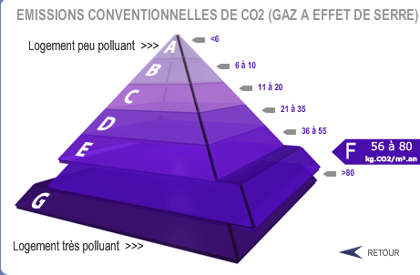
Performances après travaux
SUITE
Gains :
628 Kwhep/m².an
Votre maison peut être qualifiée comme un logement à forte émission de CO2.
Les émissions de gaz à effet de serre (CO2) conventionnelles de votre maison pour le chauffage, l’eau chaude sanitaire et le refroidissement sont de 78kg.Co2/m².an
IV
Perf. Ap. Travaux
I
II
III
V
VI

Slide 11
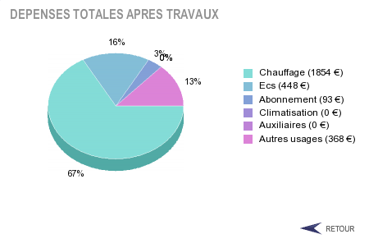
Performances après travaux
Gains :
5590€ TTC/an
Les dépenses énergétiques de votre maison pour l’ensemble des usages (chauffage, eau chaude sanitaire, ventilation, auxiliaires, refroidissement) et des abonnements sont estimés à 2763€ TTC/an.
IV
Perf. Ap. Travaux
I
II
III
V
VI

Slide 12

Rentabilité
2 à 3 ans

